Slide 1
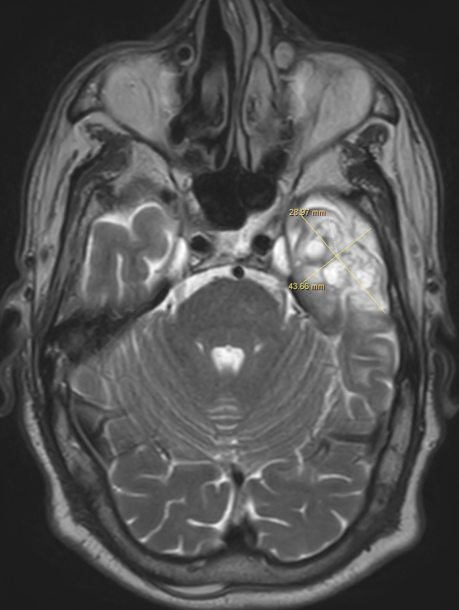
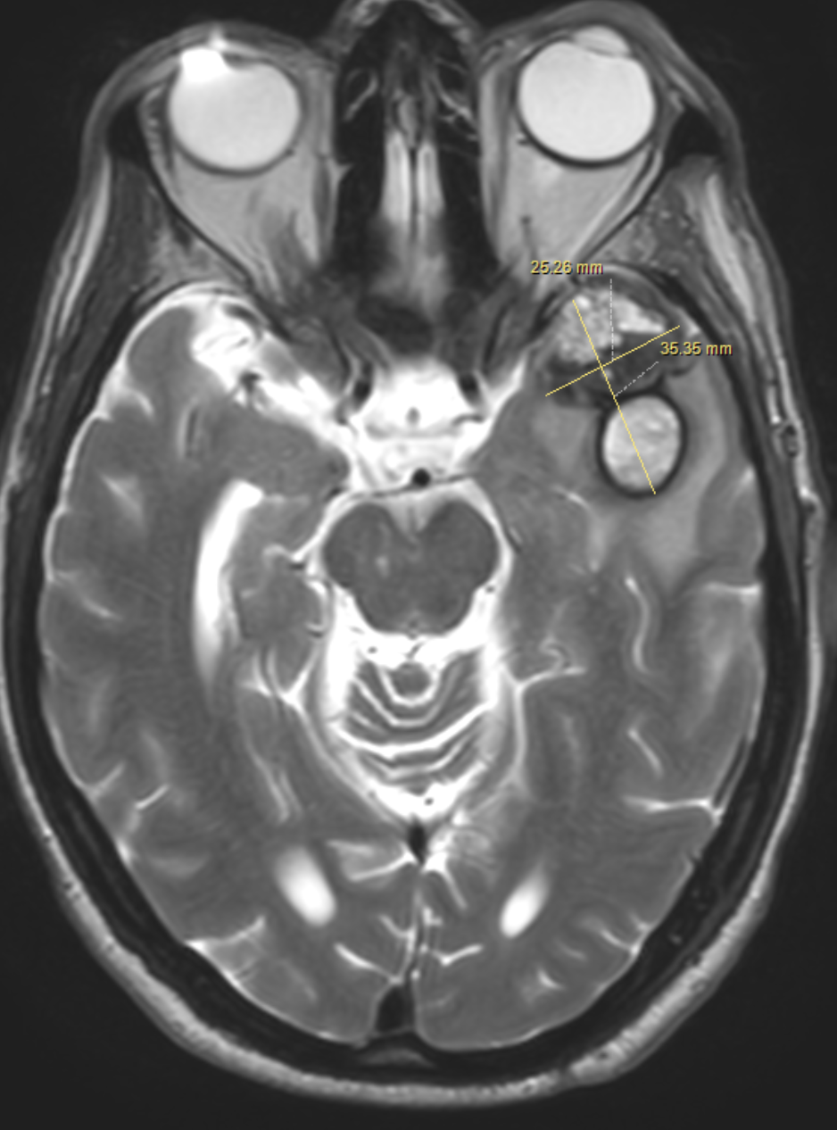
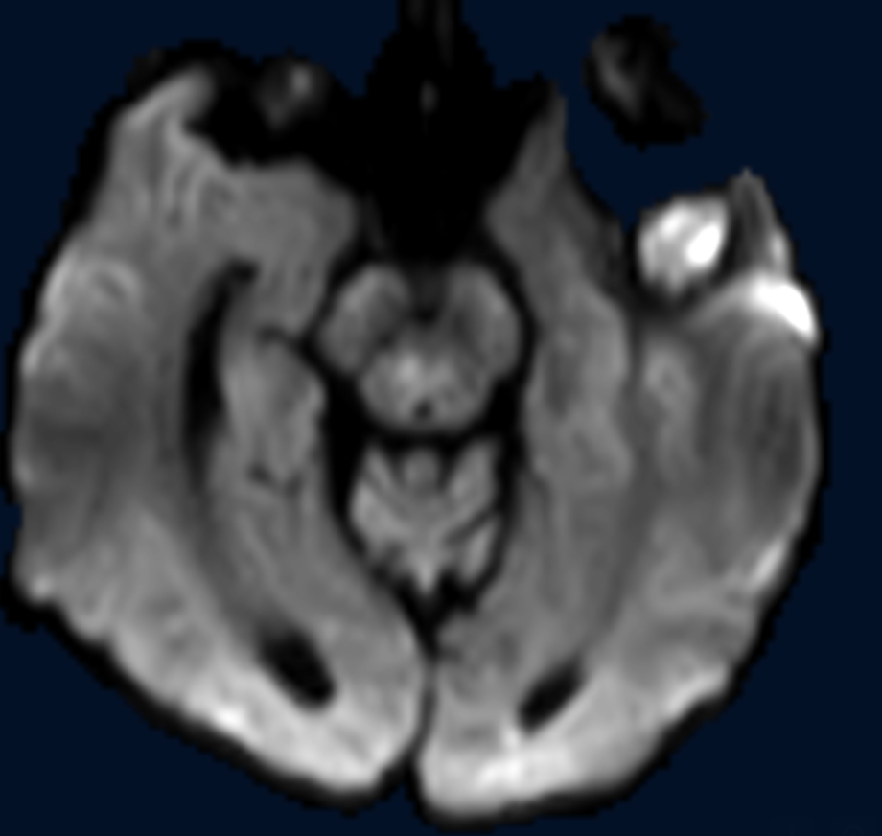

PROTOCOLE DE MESURE
Cas 1 : Patient de 52 ans se présente pour convulsions.
Processus temporal gauche à double composante tissulaire et kystique en rapport avec un GBM mixte
Mesure correcte de la portion tissulaire du GBM
Mesure erronée incluant la portion kystique du GBM

Slide 2
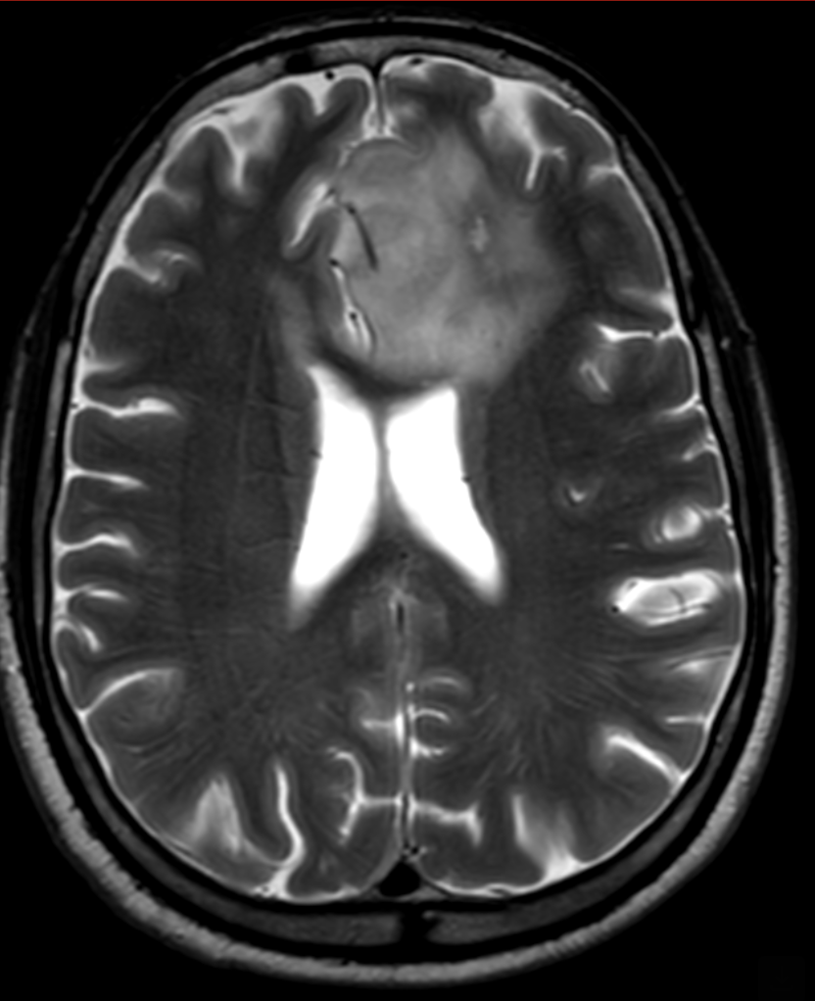
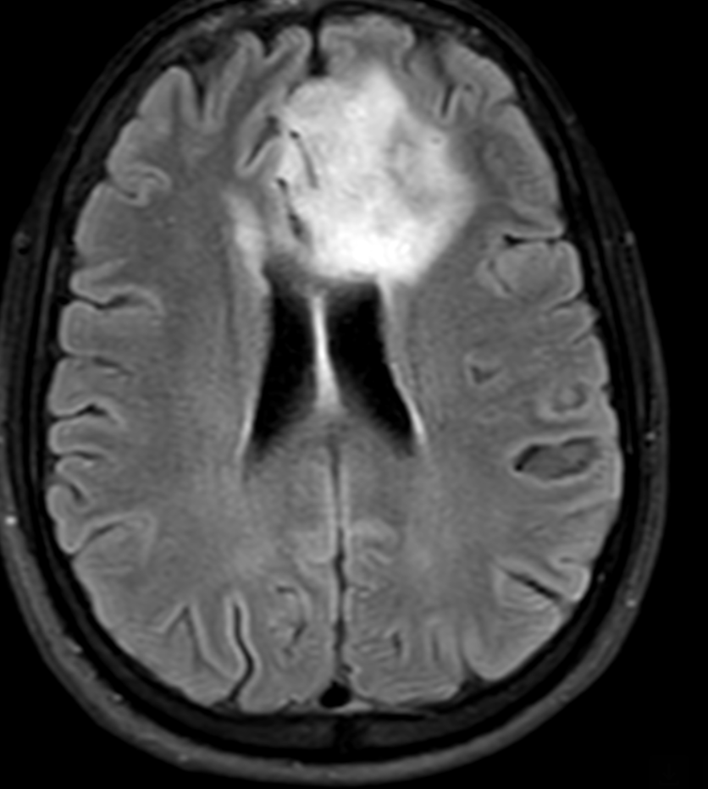

PROTOCOLE DE MESURE
Cas 2 : Patient de 40 ans suivi pour astrocytome frontal para-sagittal gauche IDH muté
FLAIR
T2
Mesure du processus préférée dans une séquence où les contours sont plus nets : FLAIR >> T2

Slide 3
Nouveautés 2023:
1. Intégration du profil moléculaire
STABILITE
PROGRESSION
2. Importance accrue du FLAIR
3. IRM multiparamétrique
REPONSE PARTIELLE
REPONSE COMPLETE
4. progression vs pseudo-progression
5. Approche aux nouveaux traitements

Slide 4
Nouveautés 2023
Catégorie de réponse | Lésions rehaussées (T1 injecté) | Lésions non rehaussées (T2/FLAIR) | Nouvelles lésions | Corticothérapie | État clinique
Réponse complète (CR) | Disparition de toutes les lésions rehaussées | Stabilité ou diminution des anomalies FLAIR prise en compte de façon plus importante | Absentes | Arrêt ou dose minimale | Stable ou amélioré
Réponse partielle (PR) | Diminution ≥ 50 % de la somme des diamètres des lésions cibles | Évaluation systématique de la composante infiltrante en FLAIR | Absentes | Dose stable ou diminuée | Stable ou amélioré
Maladie stable (SD) | Ne répond pas aux critères de PR ni de progression | Analyse longitudinale des anomalies FLAIR encouragée | Absentes | Stable | Stable
Progression (PD) | Augmentation ≥ 25 % des lésions rehaussées | Augmentation significative du signal FLAIR compatible avec progression tumorale | Présentes | Non déterminant | Détérioration clinique possible

